Slide 1


Quenta: Путь ученика
Авторы: Егорова Мария и Мескин Андрей
Площадка: Тверской областной центр юных техников
Преподаватель: Рогонов Степан Алексеевич

Slide 2

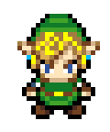
Описание
Целевая аудитория
Актуальность
Задача игрока
В настоящее время развивающие игры очень популярны. Игрок может совместить приятное с полезным.
Собрать 3 артефакта, с которыми связаны игровые механики, чтобы победить зло.
Дети дошкольного возраста и 1-4 классов

Slide 3
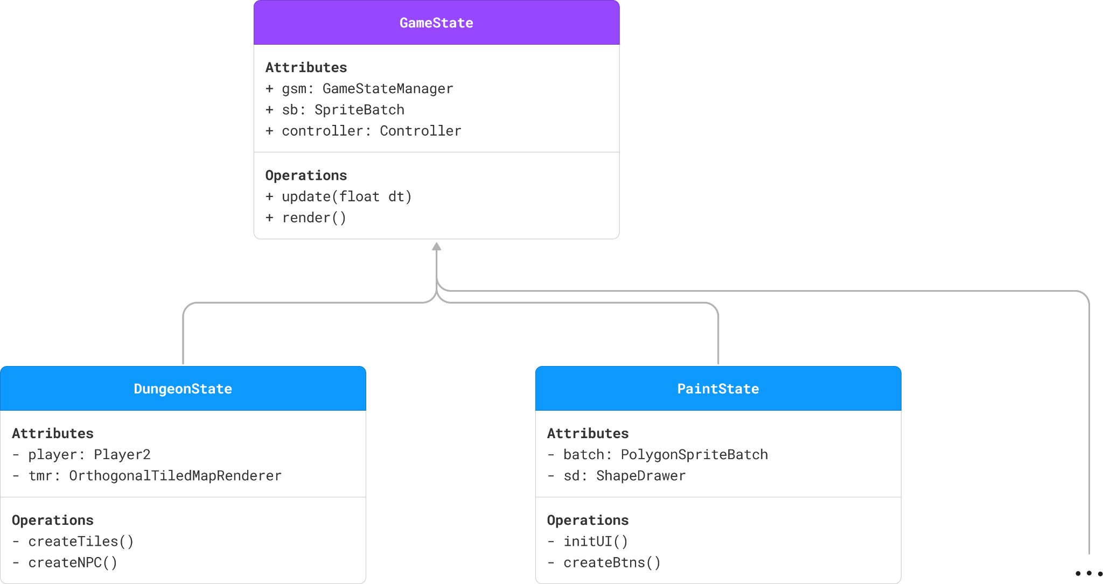
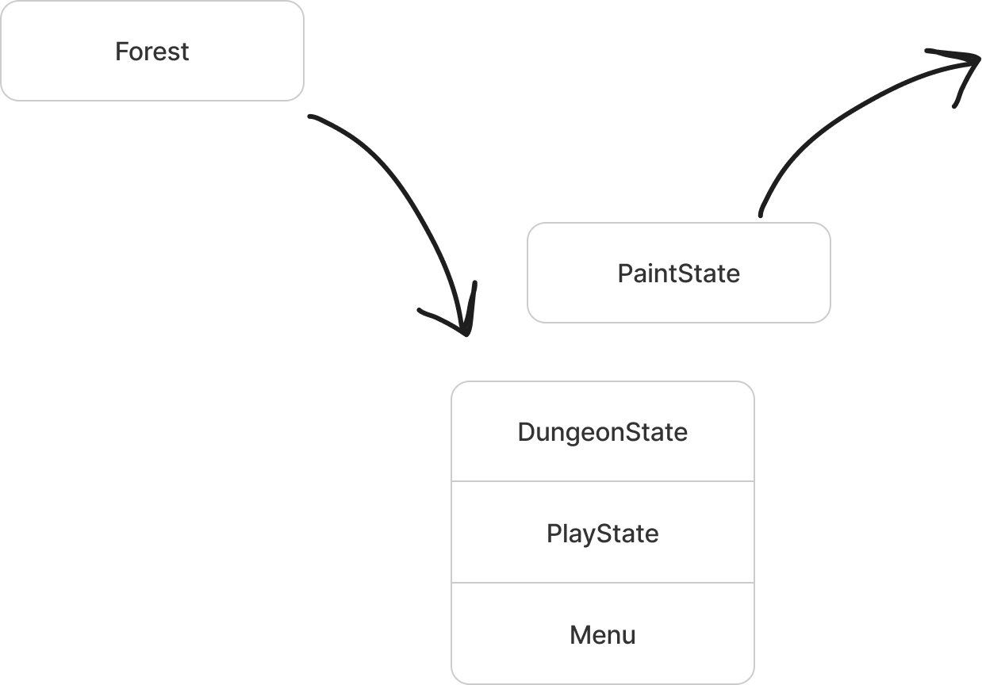
Структура игры
Все “состояния” игры наследуются от одного класса
Смена режимов игры сделана по принципу работы стека

Slide 4
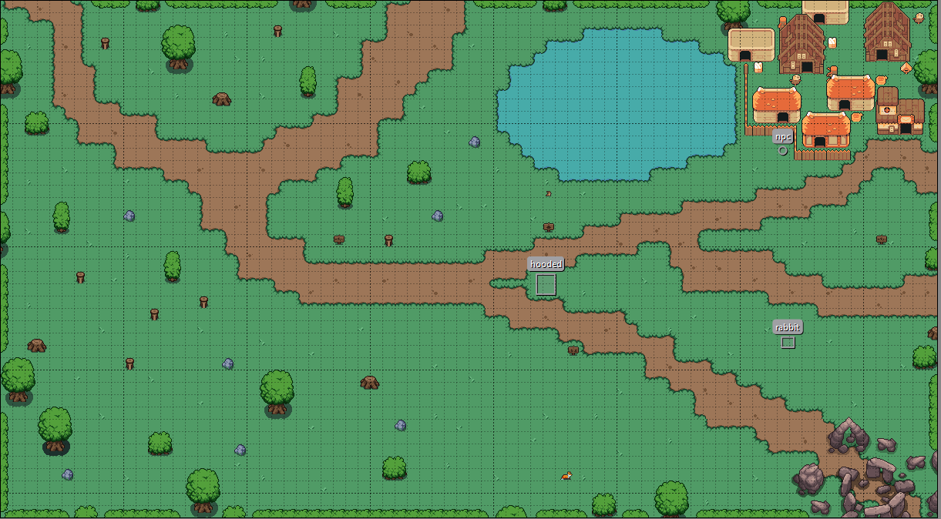

Разработка
Количество локаций: 5 в основной игре и 1 в сетевом режиме
Основная локация
Программа для создания карт - Tiled

Slide 5
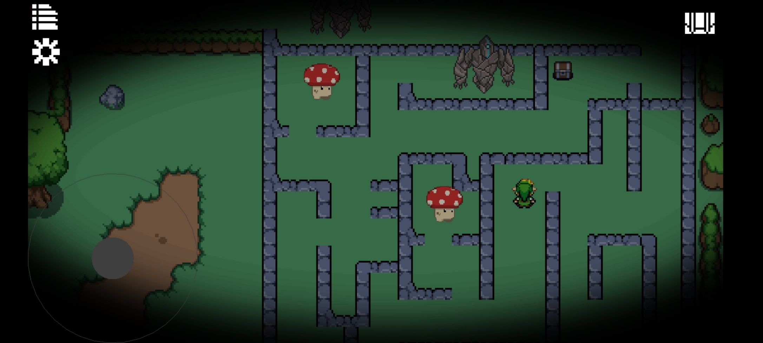
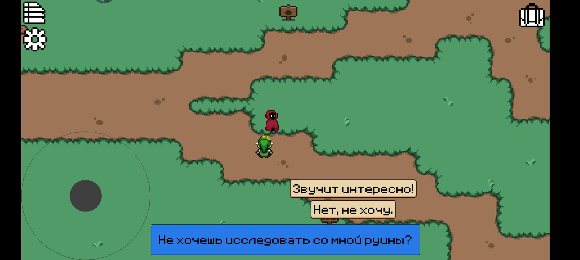
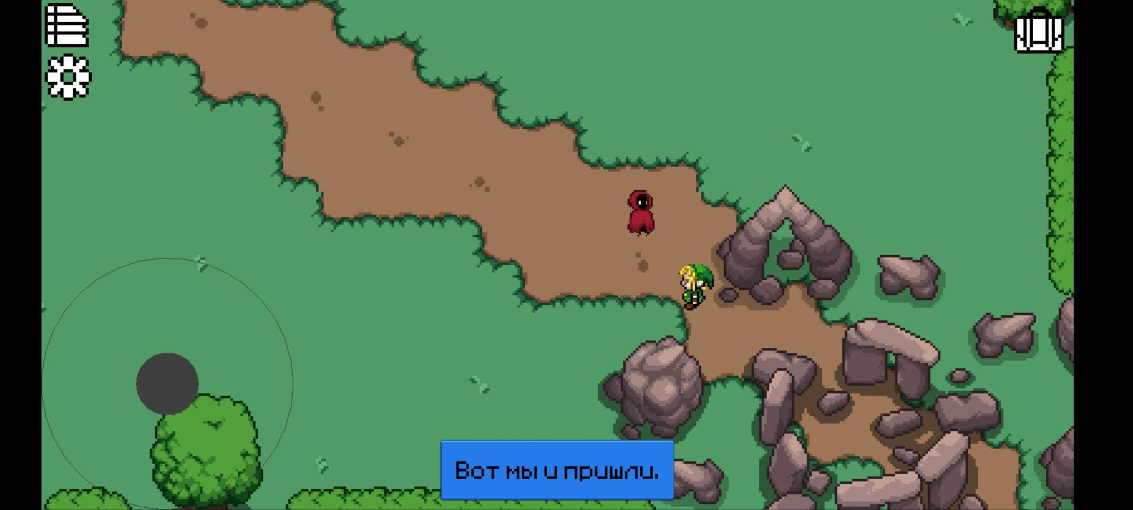
Лабиринт
Для открытия локации нужно поговорить с персонажем

Slide 6
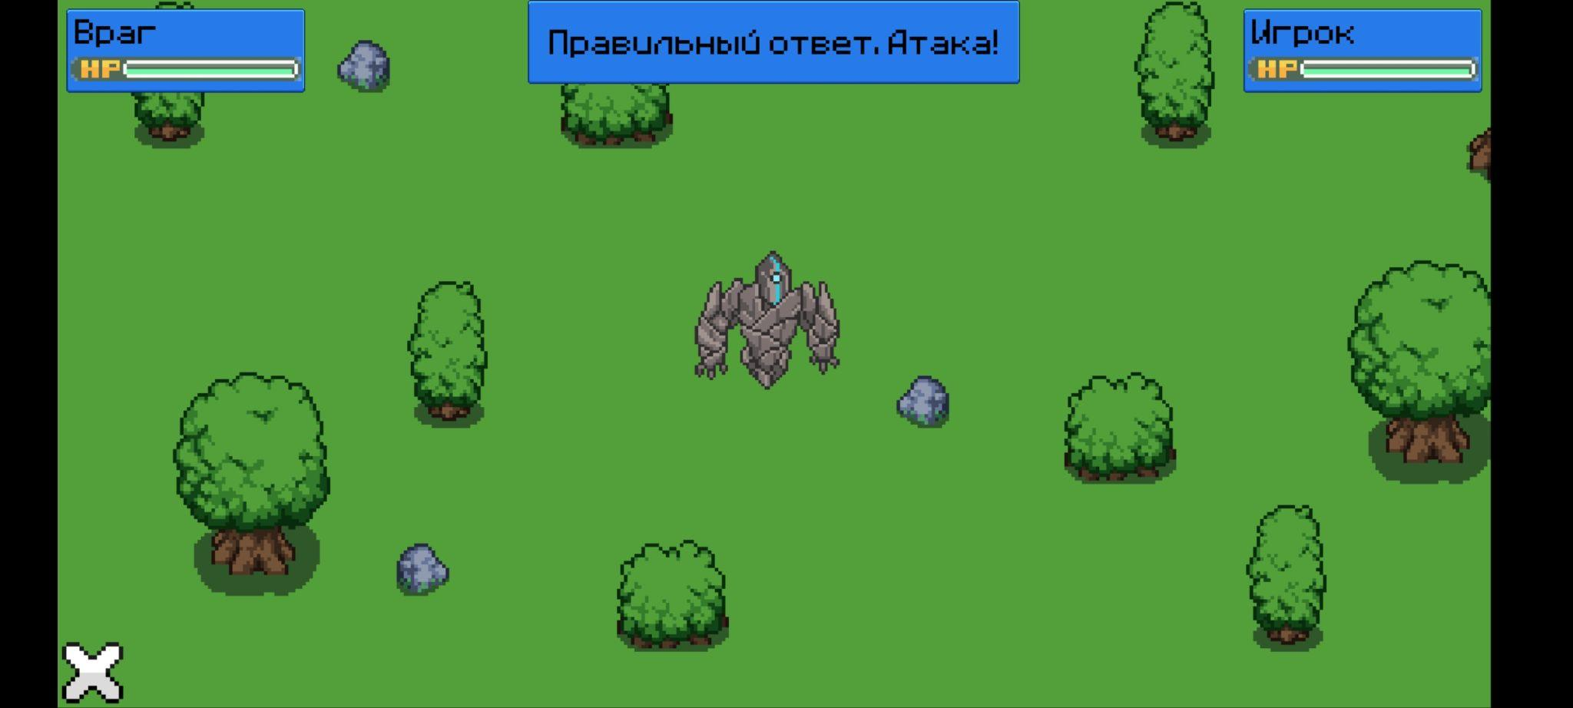
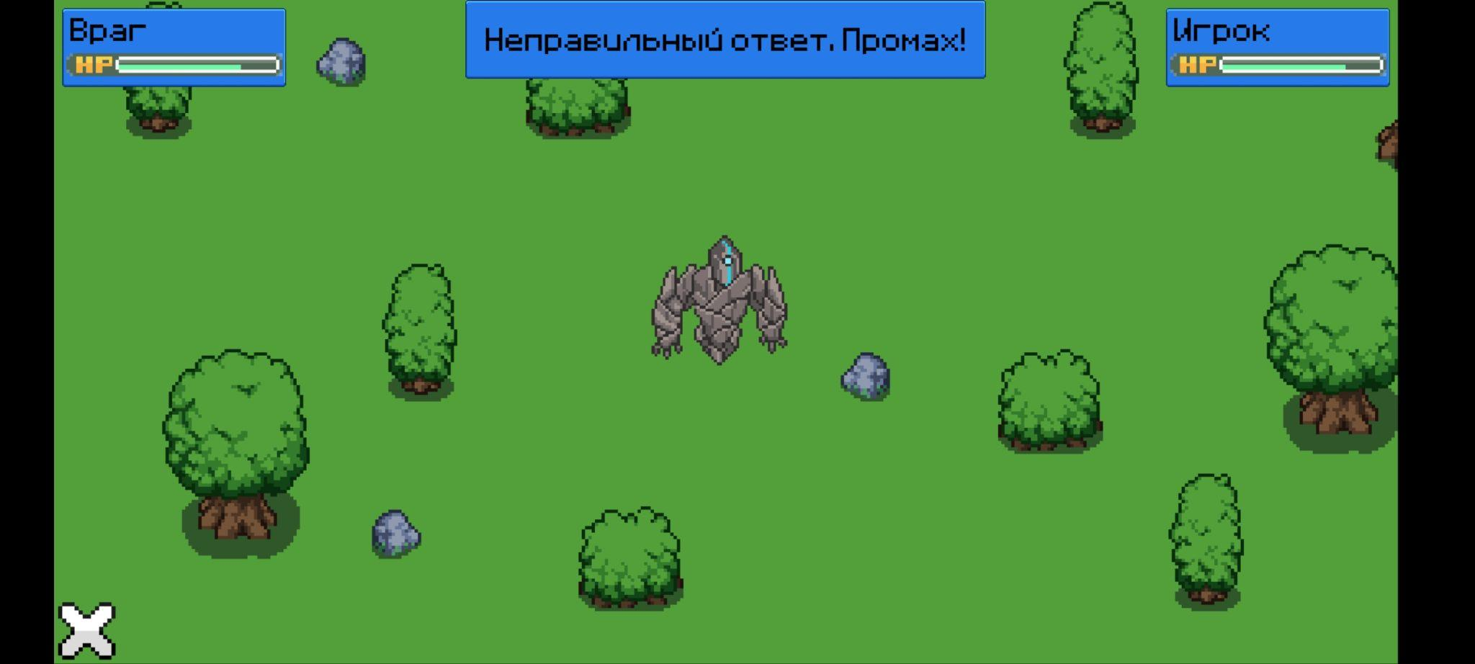
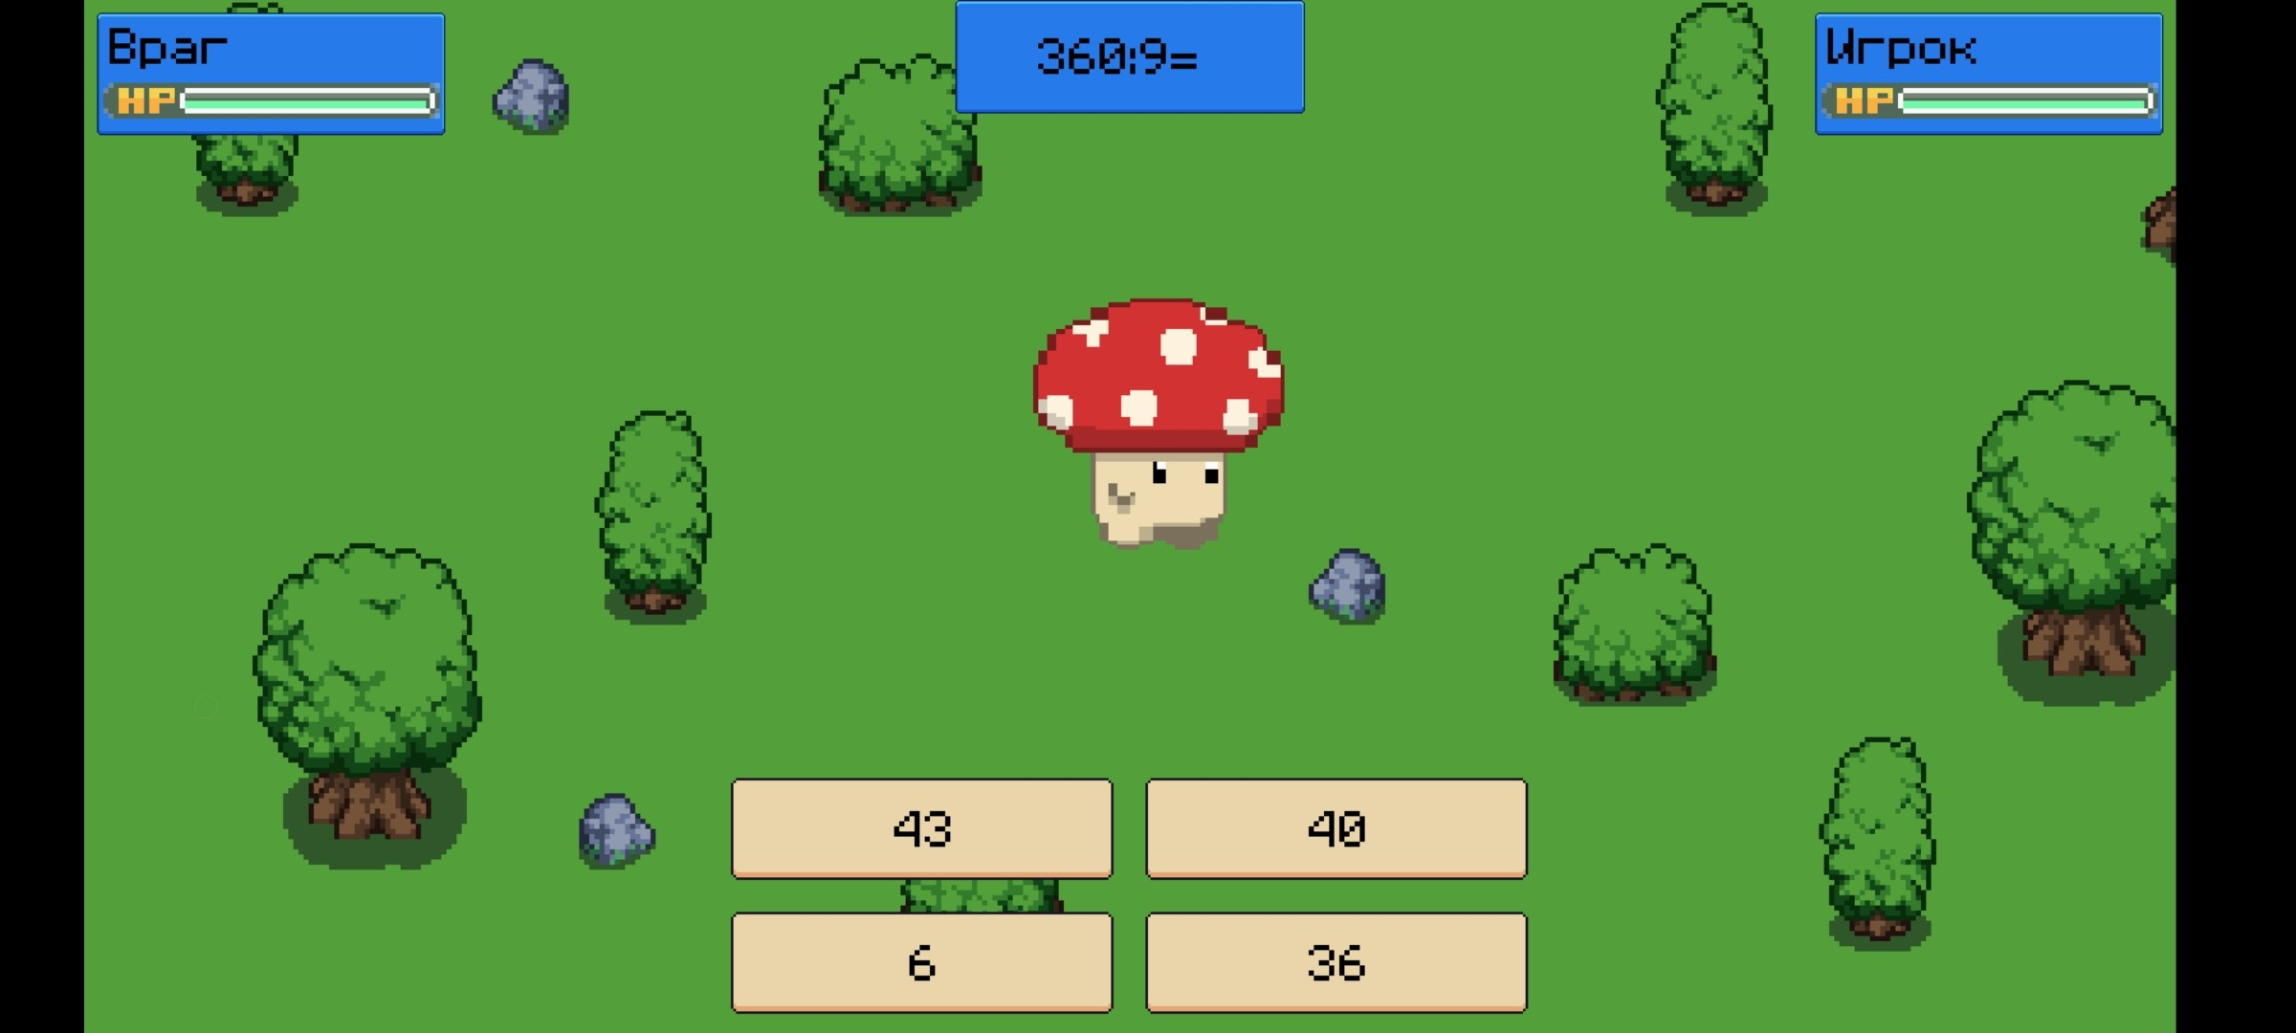
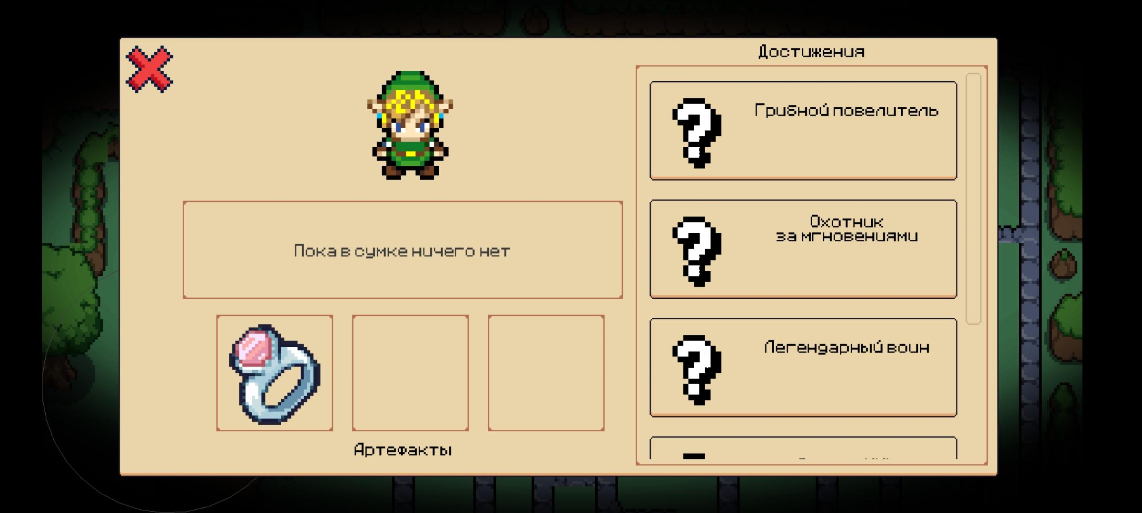
Лабиринт
Режим – математические примеры
Артефакт – Кольцо Мудрости

Slide 7
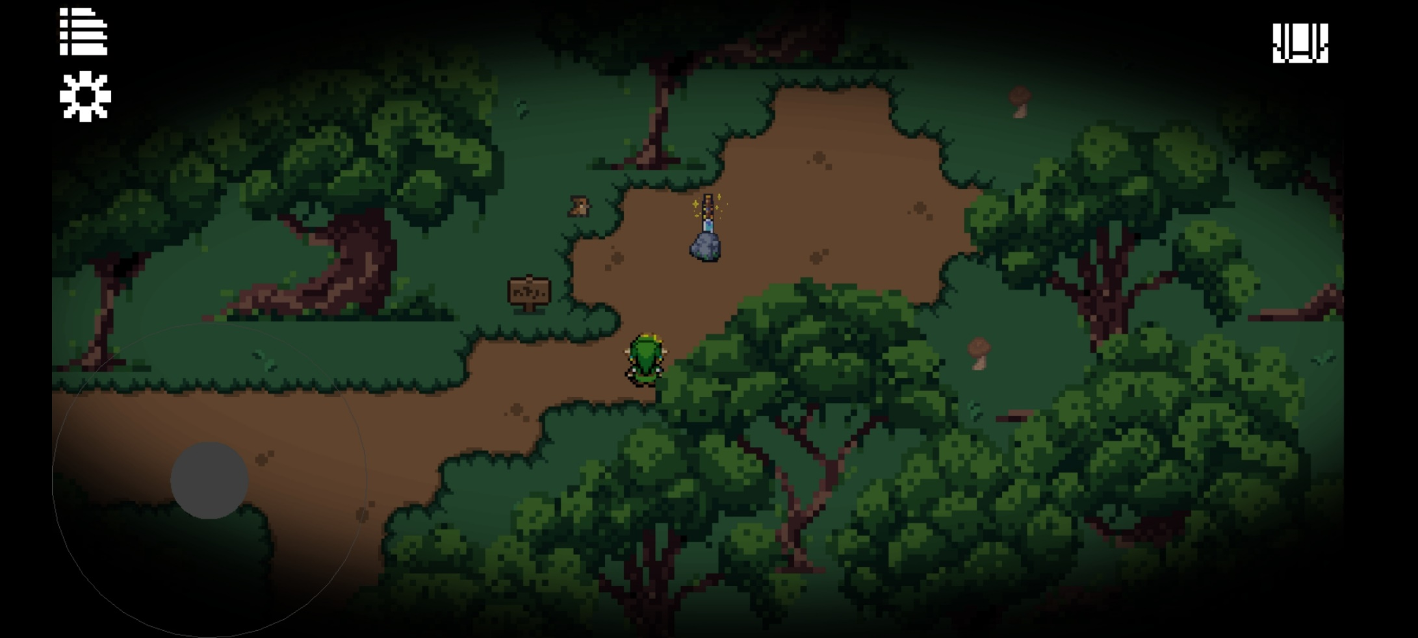
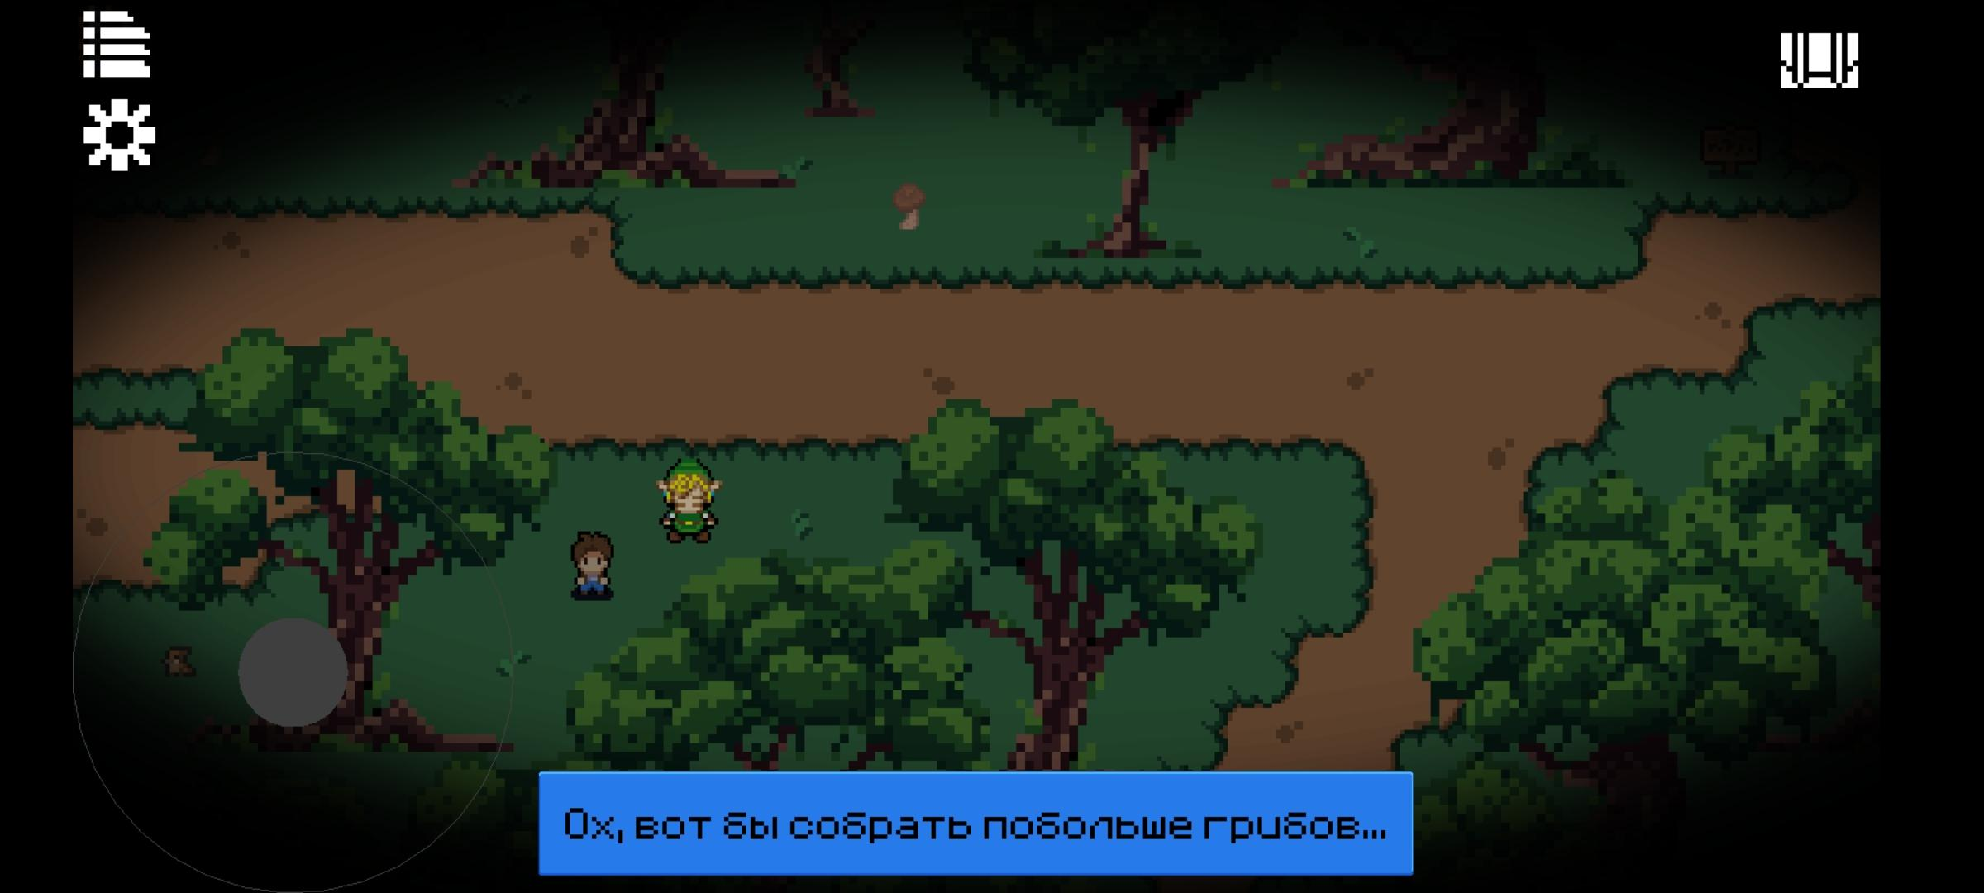
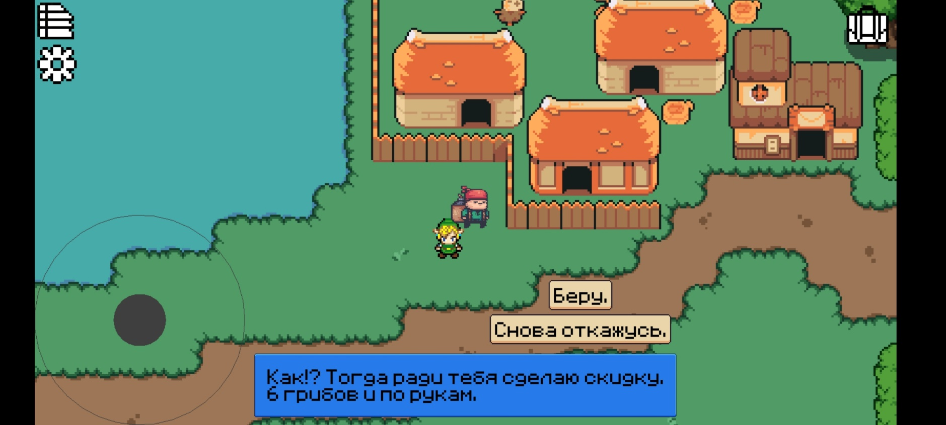
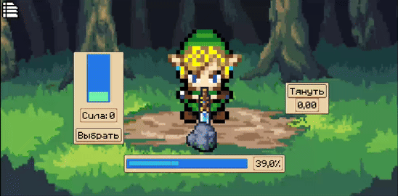
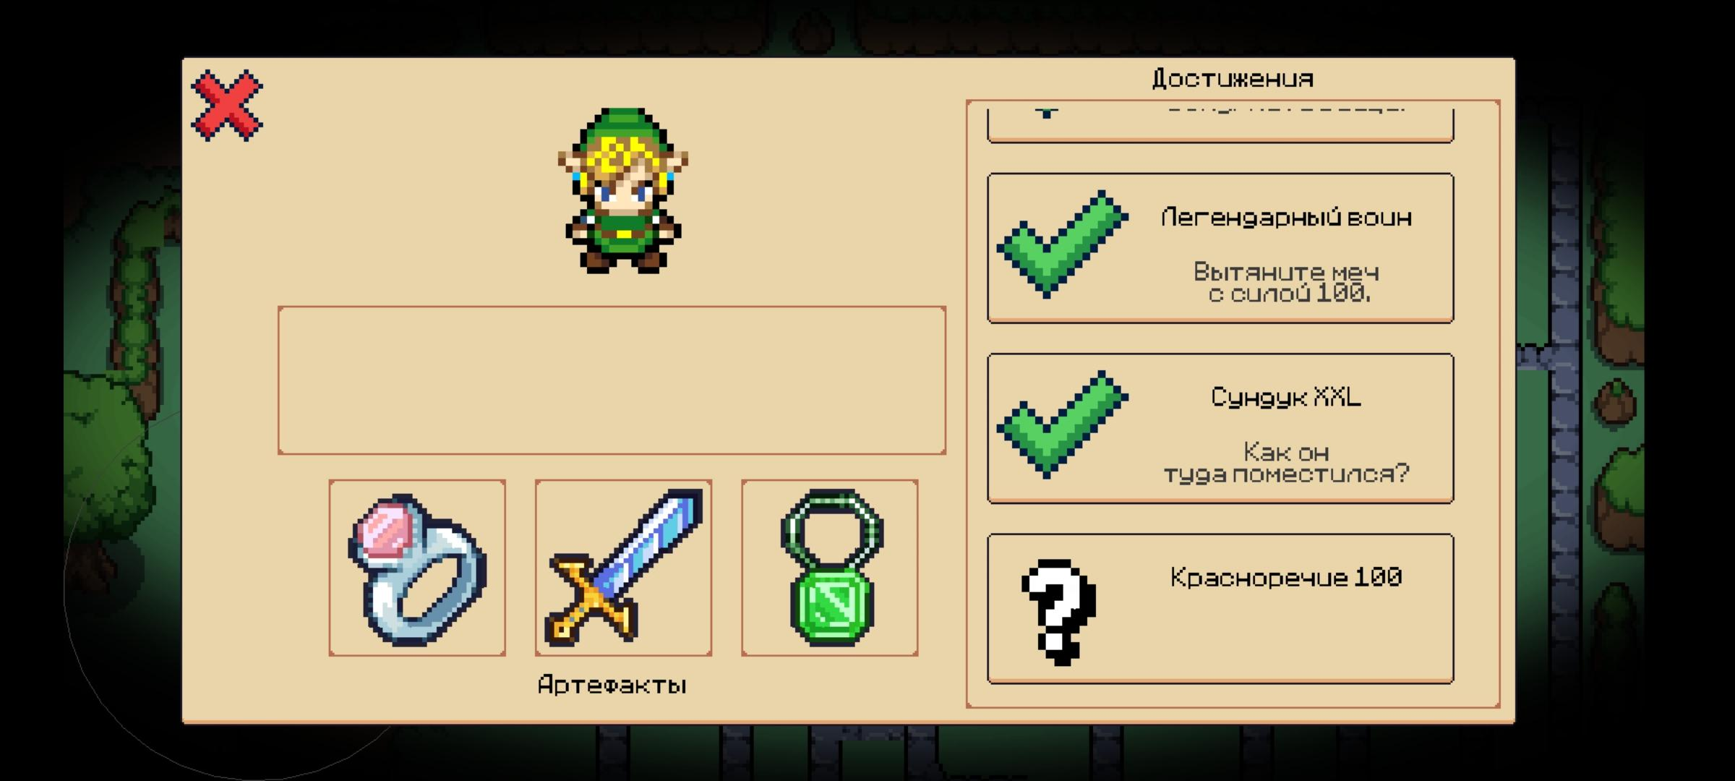
Тёмный лес
Персонаж, намекающий на возможность собирать грибы
Режим – проверка на реакцию
Артефакт – Меч Силы

Slide 8
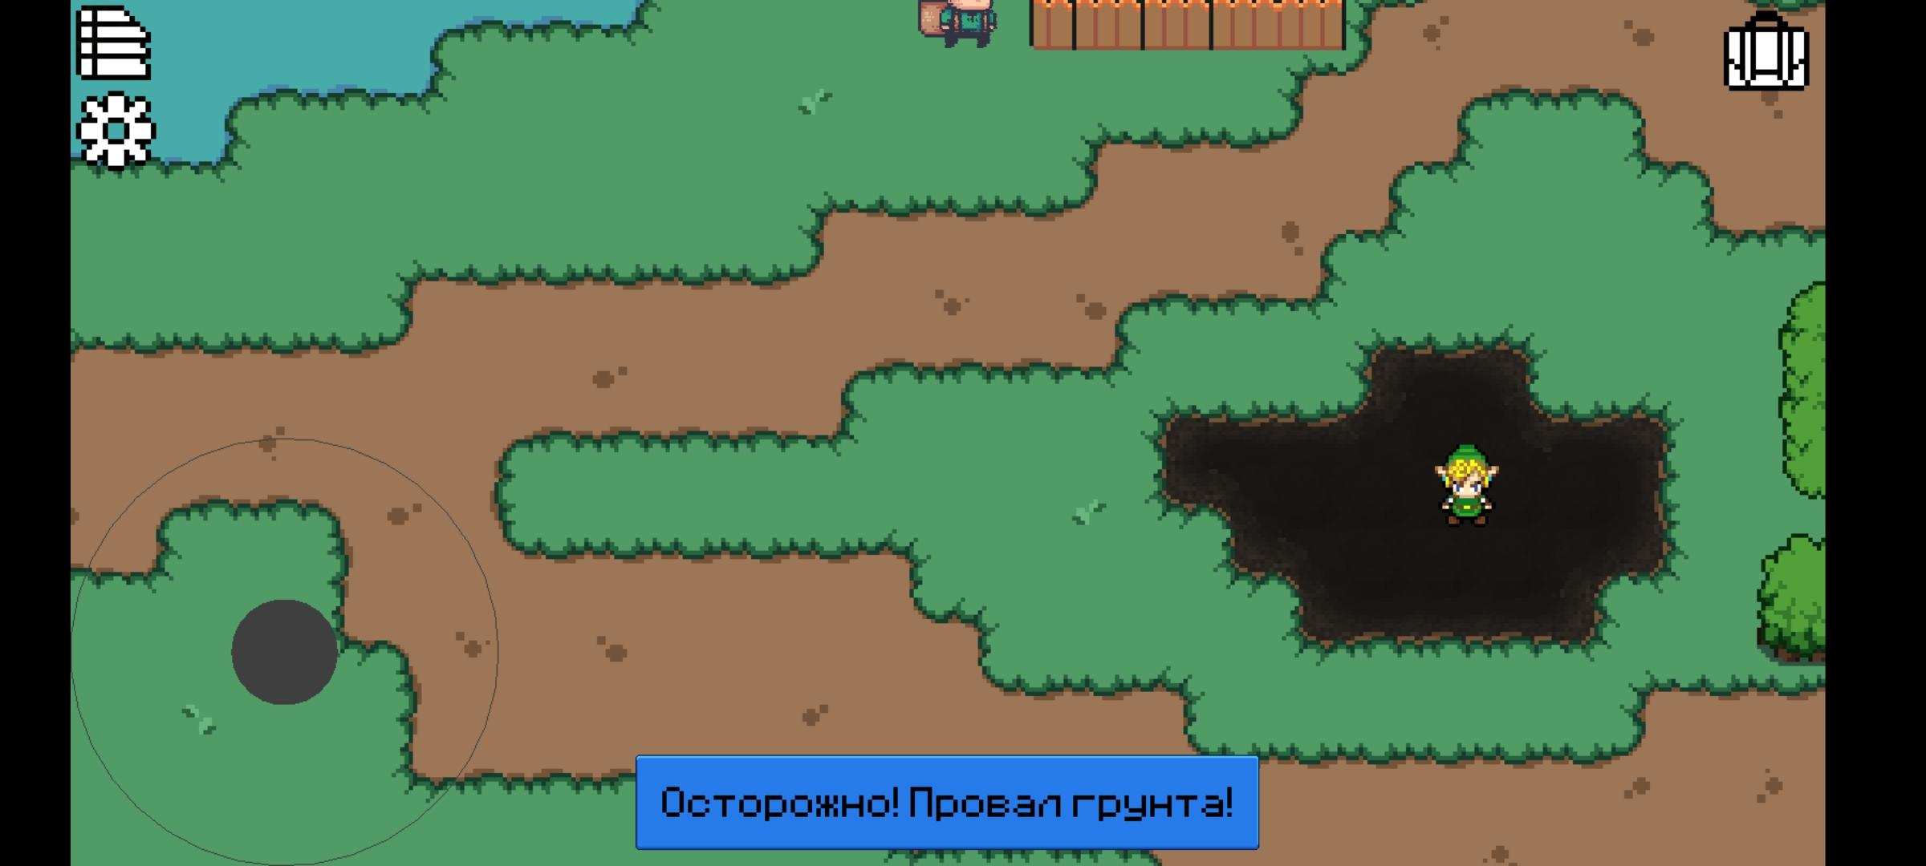
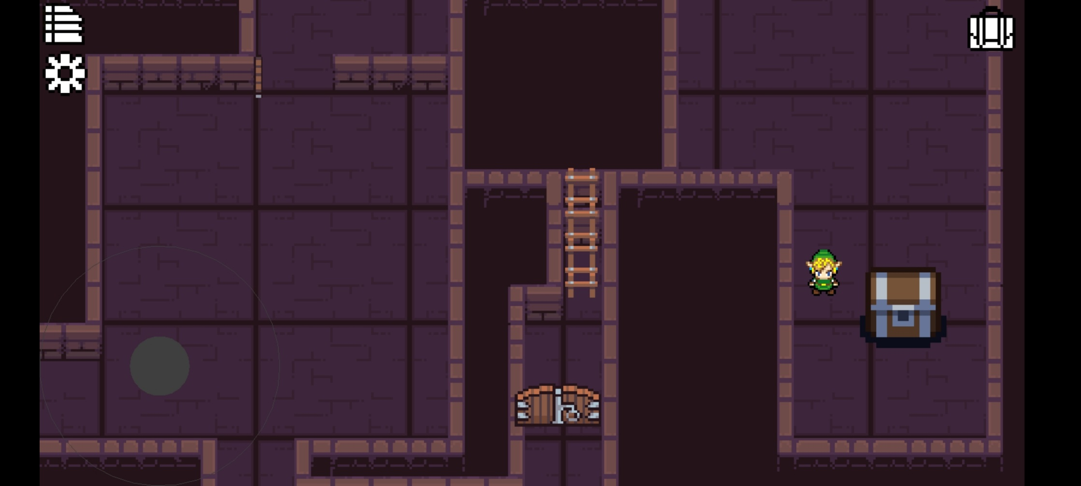

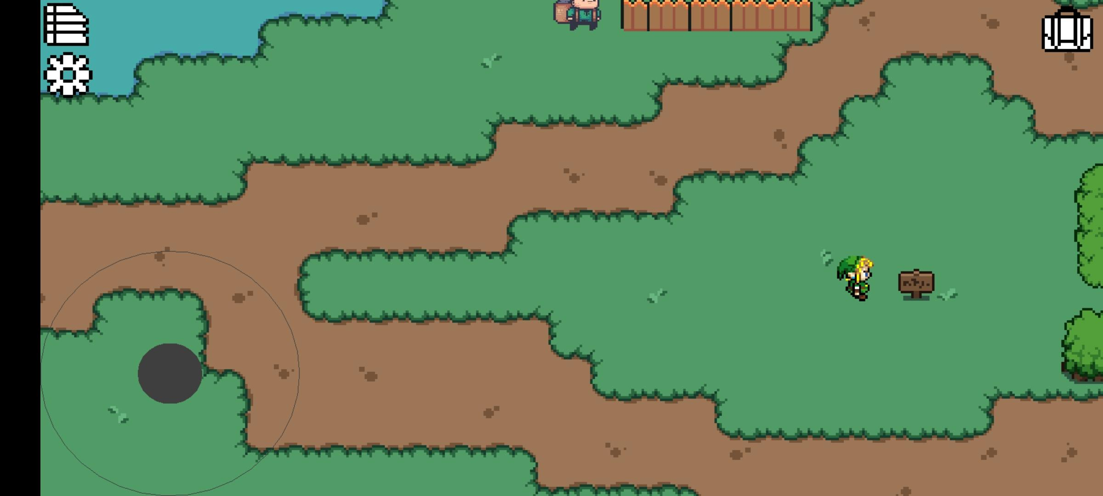
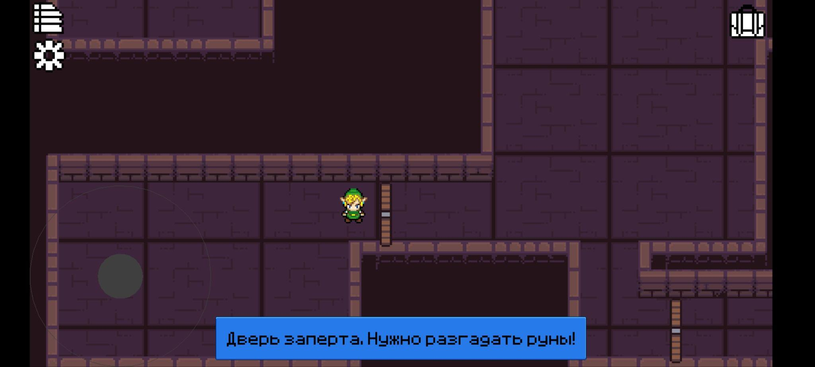
Подземелье
Для попадания в локацию нужно взаимодействовать с табличкой

Slide 9
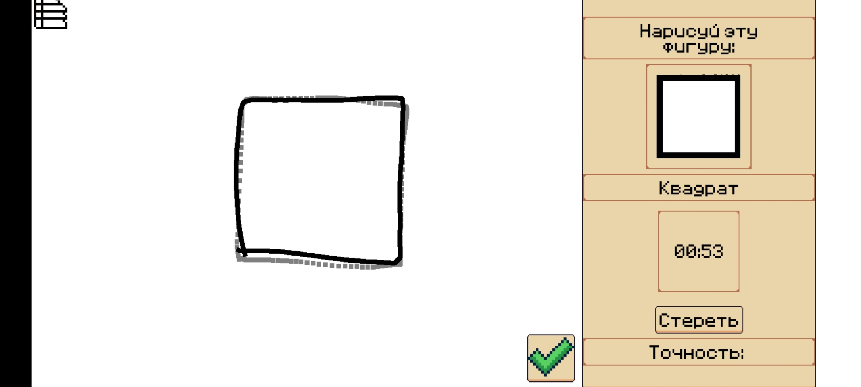
Подземелье
образец
рисунок игрока
LIMIT: 4
{ЧИСЛО}
отклонение от образца
1
3
Режим – рисование фигур
Артефакт – Амулет Времени
2
Минимаксный алгоритм

Slide 10
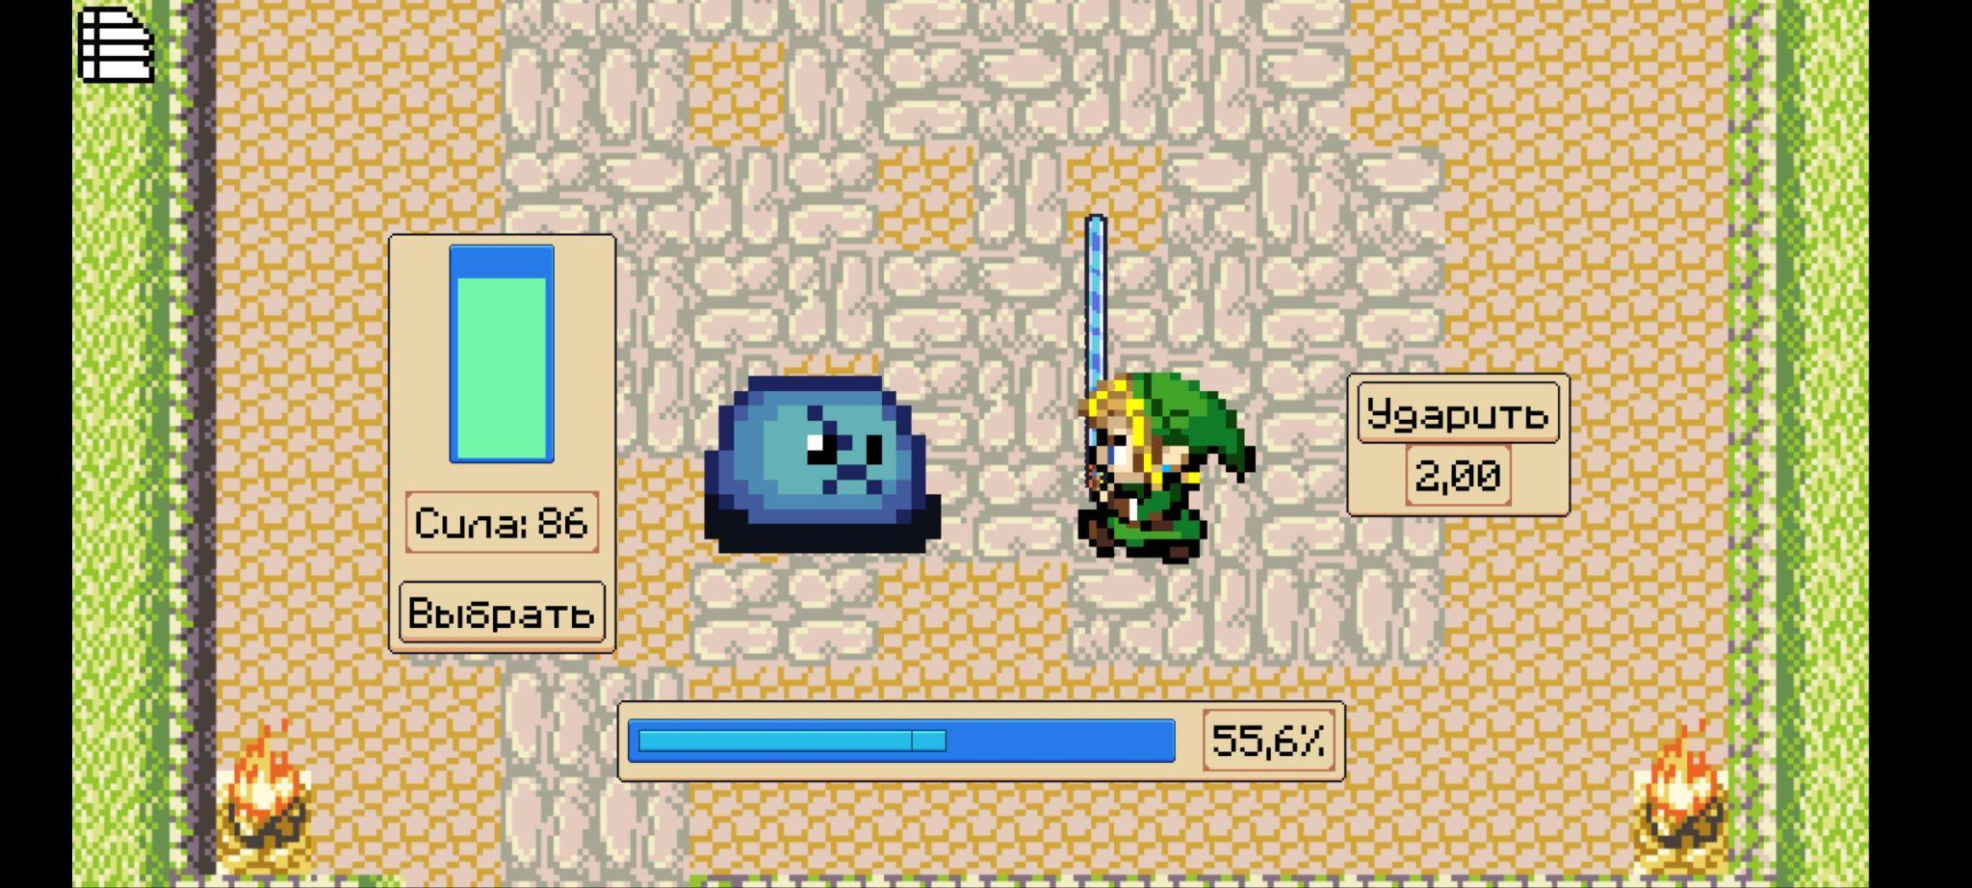
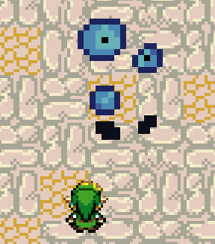
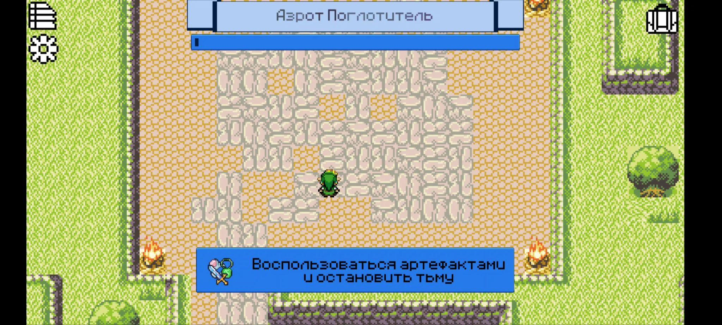
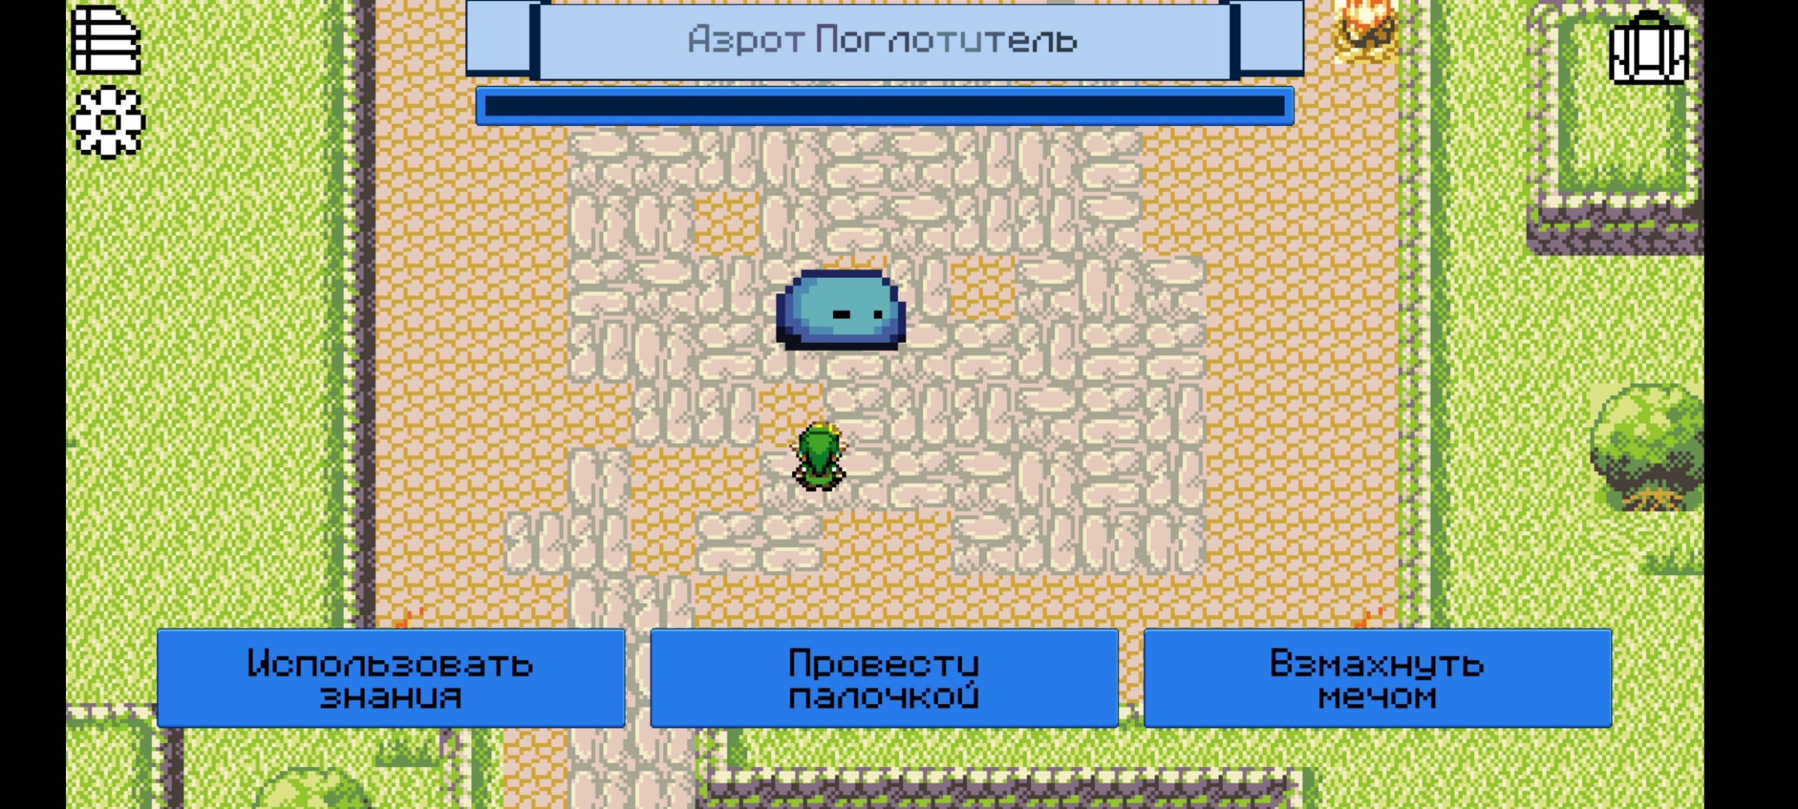
Бой с боссом
Игрок использует все артефакты и свой опыт, чтобы победить слайма

Slide 11
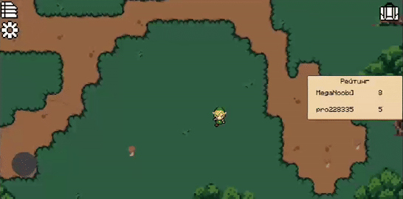

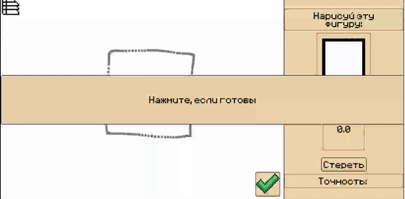

Многопользовательская игра
Сервер создан при помощи Spring
Мини-игры:
Сбор грибов на скорость
Рисование на точность
Запросы и связь с сервером - OkHttp

Slide 12
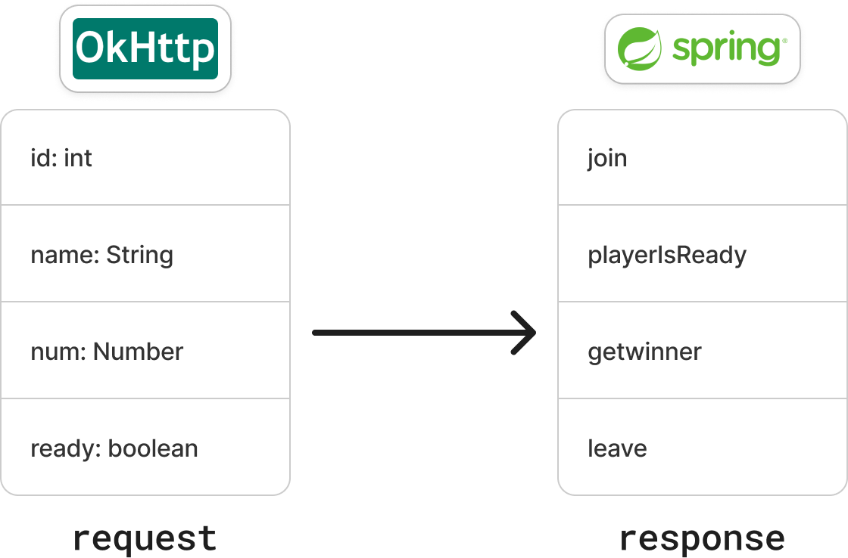

Многопользовательская игра
Игра посылает на сервер информацию
Сервер обрабатывает её и отправляет ответ

Slide 13
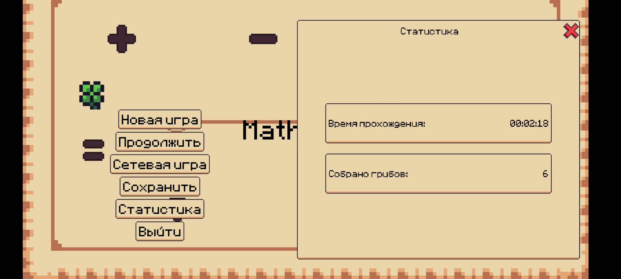

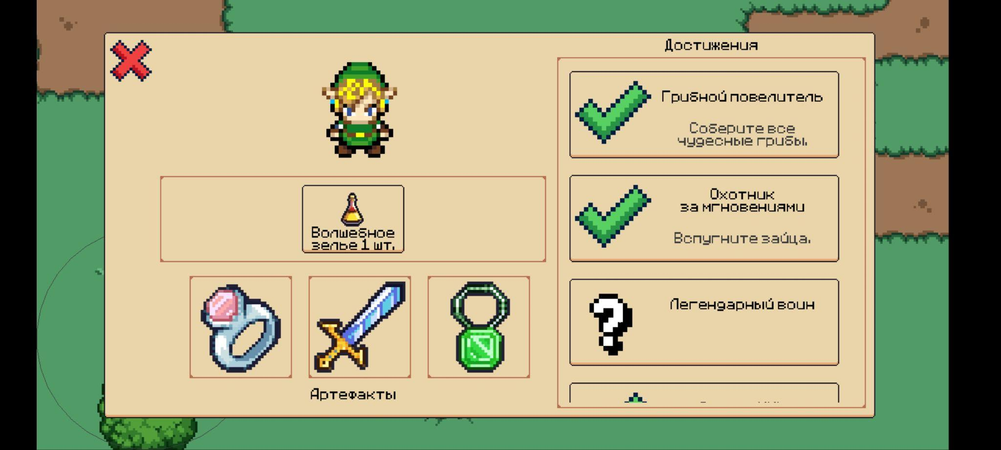
Разработка
Сохранение прогресса реализовано с помощью Sugar ORM и Preferences
Сохраняемые UI элементы:
Статистика игрока
Инвентарь – предметы и достижения

Slide 14
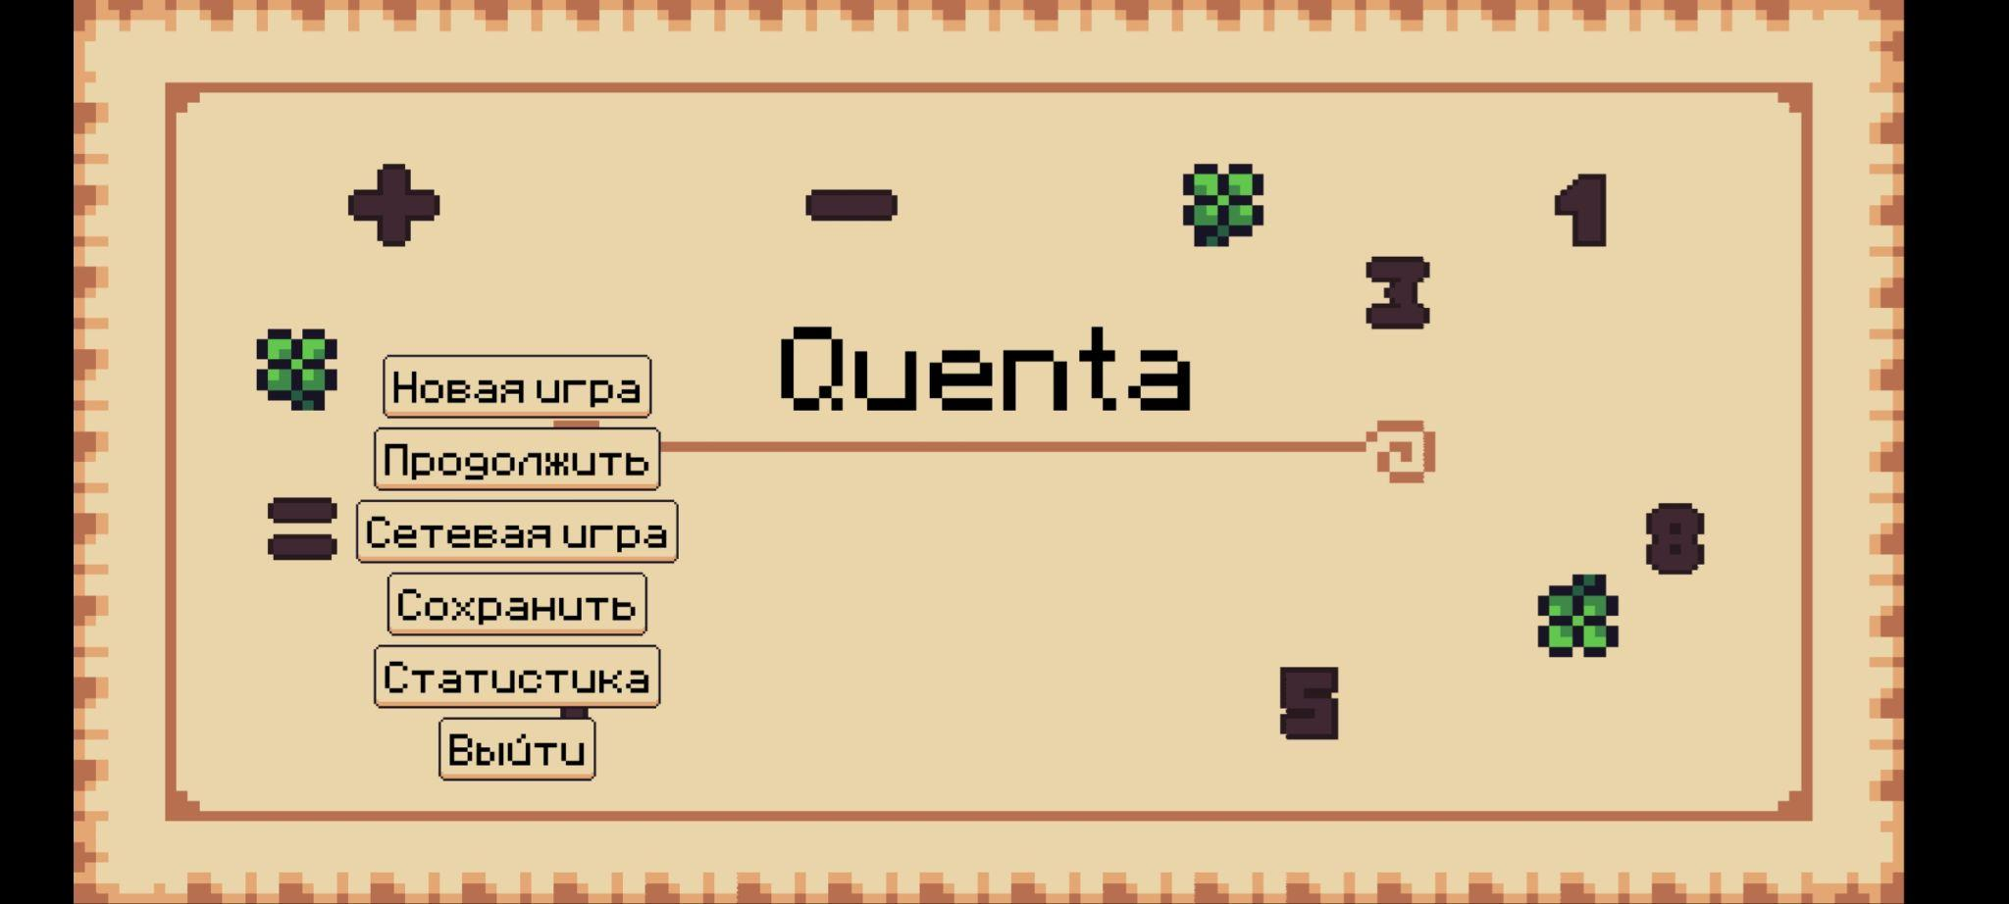
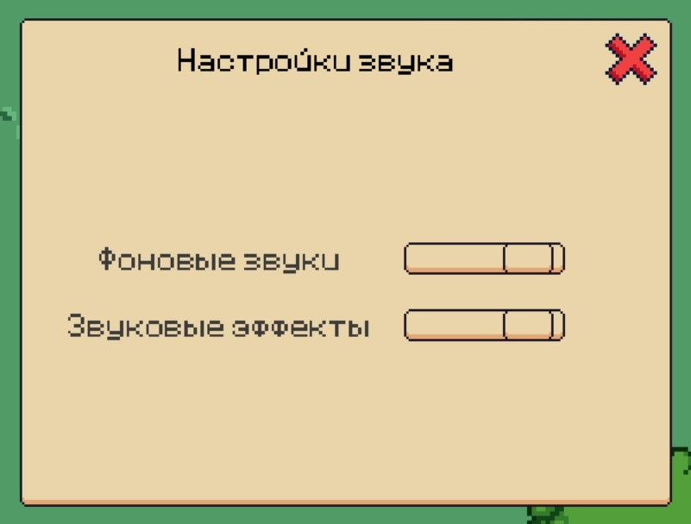
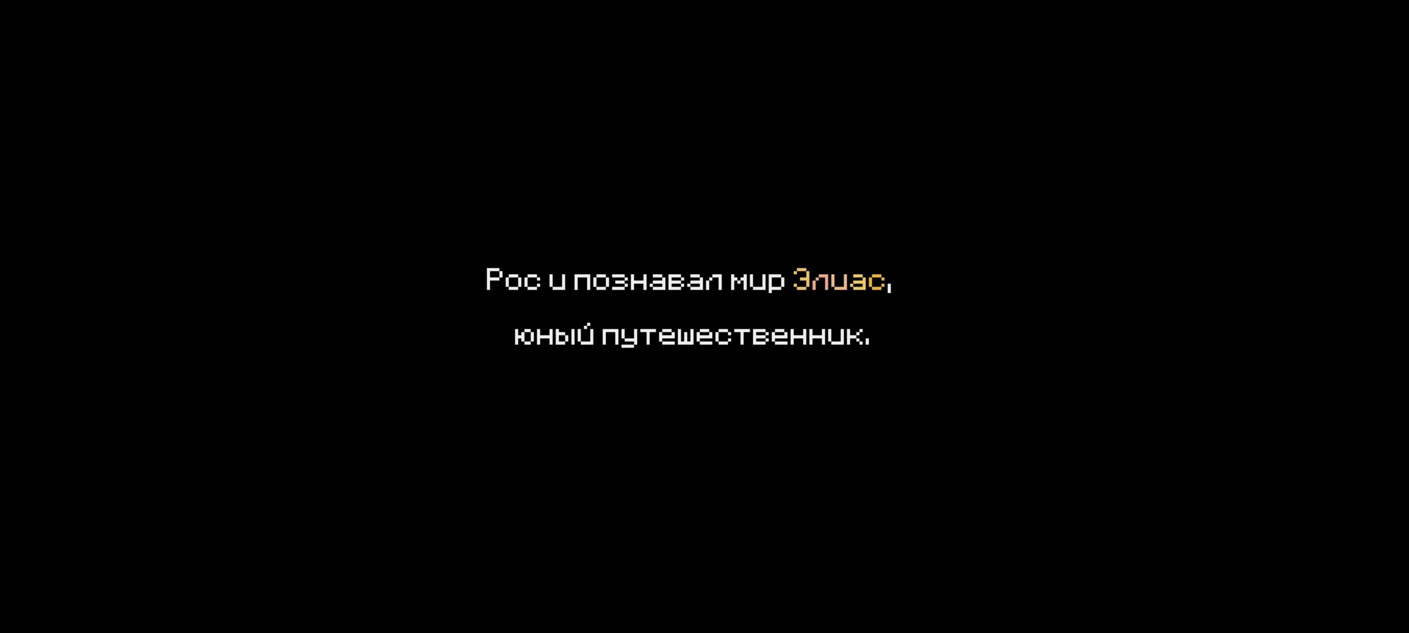
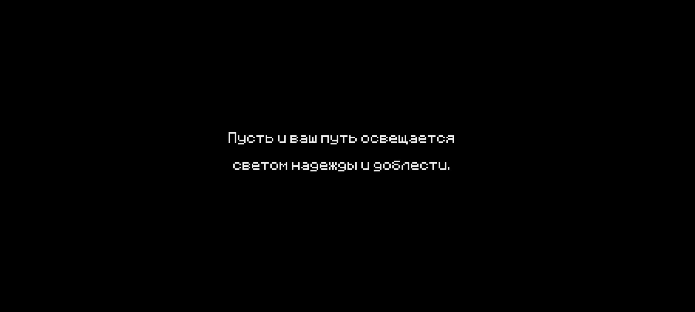
Интерфейс
Главное меню
Меню настроек звука
Начальные и конечные титры

Slide 15
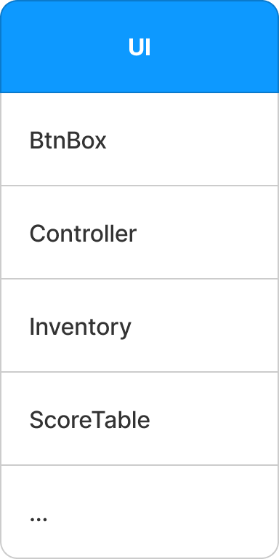
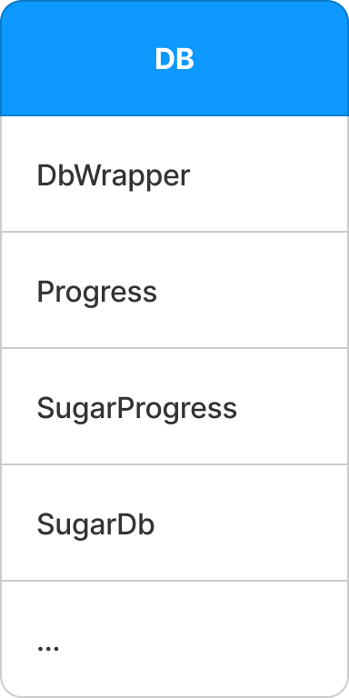
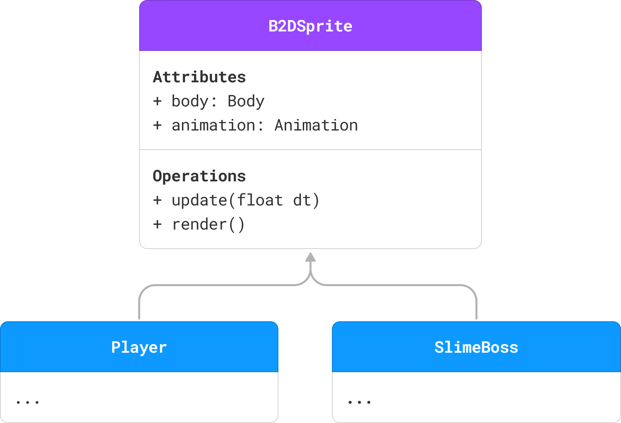
Классы
Сущности - игрок, NPC, босс
Классы пользовательского интерфейса и сохранения

Slide 16


Перспективы
Монетизация проекта
Добавление новых механик
Расширение сетевого режима
Продолжение сюжета

